Slide 1
®Духовное наследие Э. Уайт в ЕАД
Notes:
Благодарность Богу за эту возможность приходить в Его присутствие…
Вместе молиться, вместе читать Его Слово…
Вместе учиться у Бога…
Вместе принимать какие-то решения и меняться…
И это правильно, если мы с таким побуждением приходим на встречу с Богом.
Сегодня у нас будет заключительная тема.

Slide 2
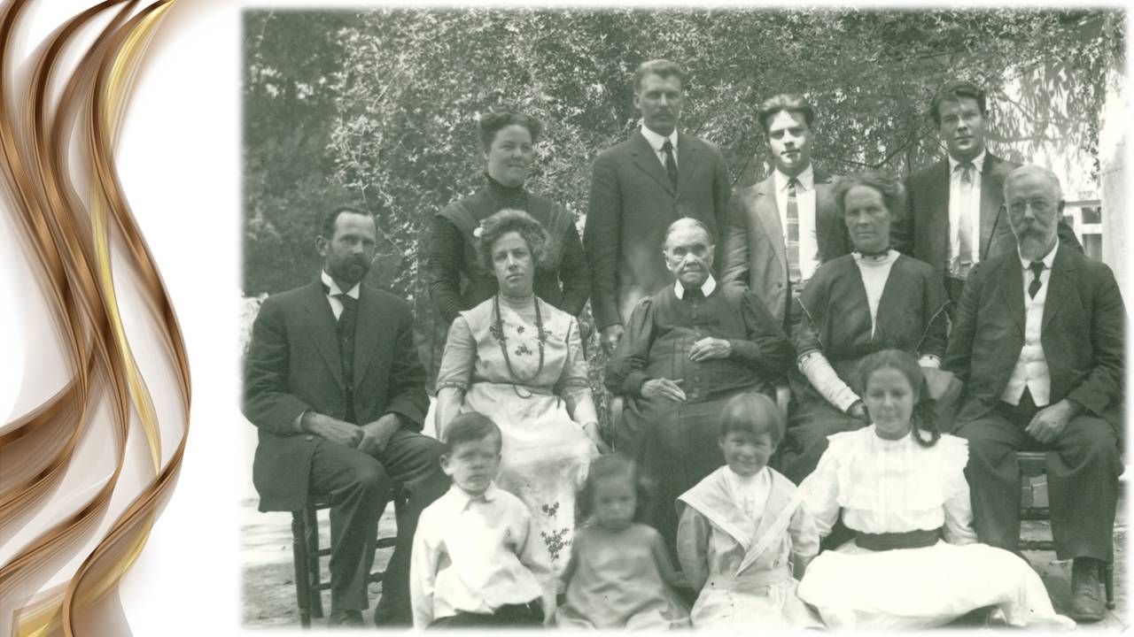
Notes:
Но перед этим хочется добавить несколько штрихов по поводу Элен Уайт, для общего кругозора…
На протяжении всей своей долгой жизни Эллен Уайт постоянно следовала по наставлению царя Соломона:

Slide 3
Все, что может рука твоя делать, по силам делай; потому что в могиле, куда ты пойдешь, нет ни работы, ни размышления, ни знания, ни мудрости.
Екклесиаста 9.10.
Notes:
Еккл.9.10.
Все, что может рука твоя делать, по силам делай; потому что в могиле, куда ты пойдешь, нет ни работы, ни размышления, ни знания, ни мудрости.
Стоит только вспомнить труд ее рук, и первое, что вспоминают большинство адвентистов, – это огромное литературное наследие.
Она писала, писала, писала.
Но ее руки делали гораздо больше.

Slide 4
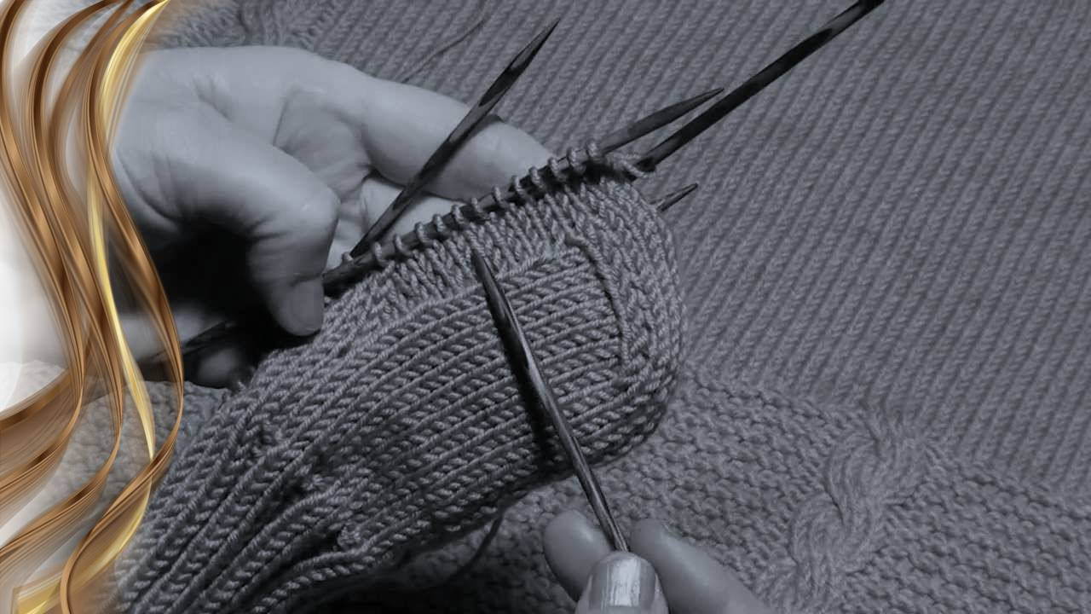
Notes:
Вяжущие руки
Страдая последствиями травмы, она твердо решила не оставаться в стороне.
И Эллен стала вязать.
Она зарабатывала 25 центов в день вязкой носков, и эти средства она жертвовала на покупку литературы, которую могли распространять другие.
Ее труд не фокусировался на ее саму, или ее книги, а превозносили Христа, Его Слово и Библию.

Slide 5
Notes:
Через полвека после смерти своего первенца (16 лет), Эллен Уайт сказала своей невестке: «Мэй, если бы мы знали тогда то, что знаем сегодня, то мы спасли бы Генри».
И когда она это говорила, руки все еще скорбной матери были надломлены.

Slide 6
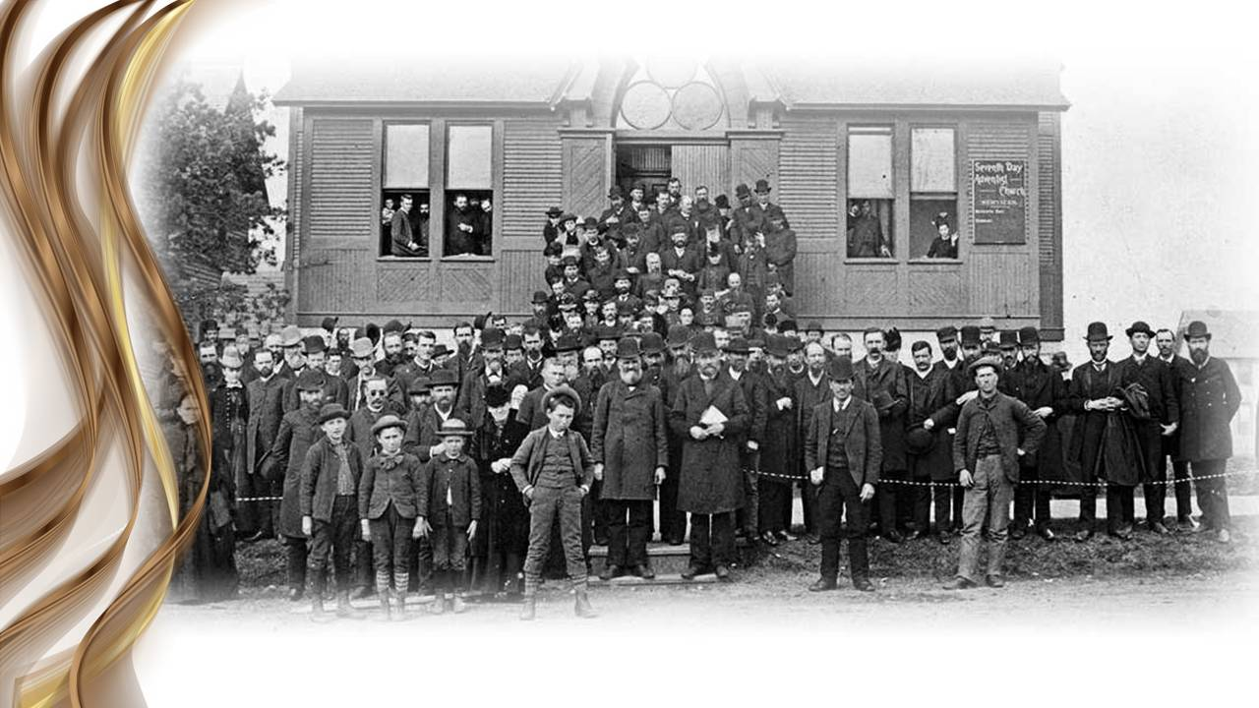
Notes:
Экономные руки
На сессии Генеральной Конференции 1888 г., слушая Э. Ваггонера и А. Джоунса, Эллен Уайт сидела на собрании и вязала носки.

Slide 7
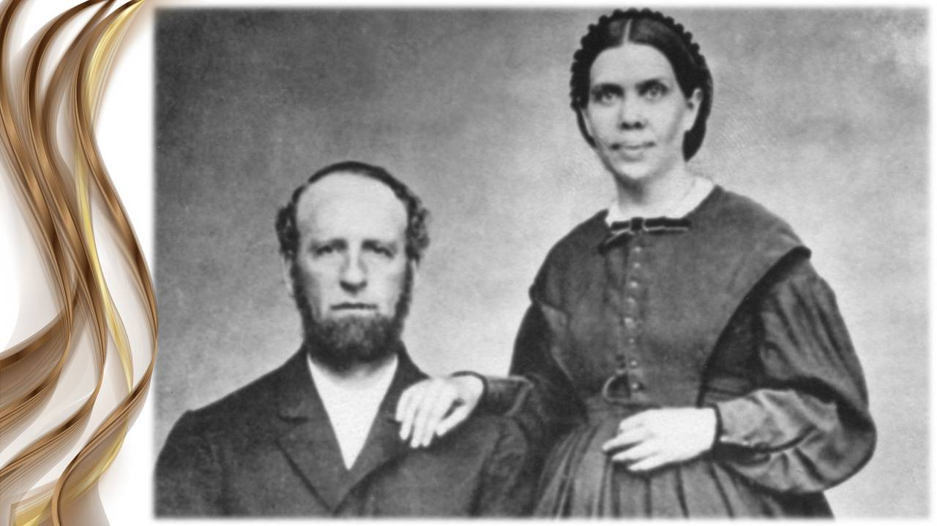
Notes:
Исцеляющие руки
В 1860-е и 1870-е годы Джеймс Уайт пережил несколько инсультов, серьезно отразившихся на его здоровье.
Лечение – три лопаты.

Slide 8
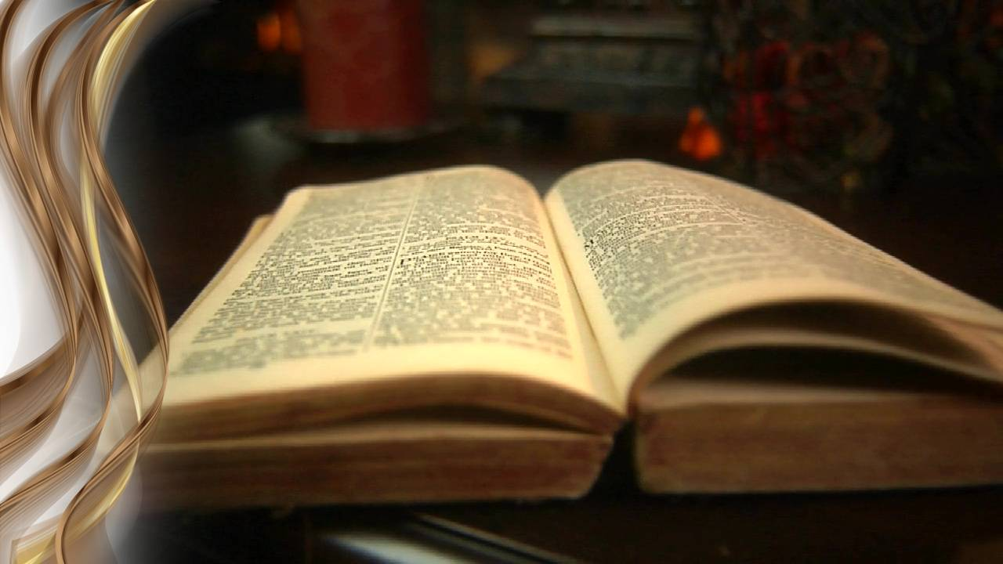
Notes:
Руки, остававшимися верными до конца
ГК 1909г. Понимая, что, возможно, это последний раз, когда она может публично обратиться к ним, она замешкалась и задумалась. Затем дрожащими от старости руками взяла Библию, лежавшую на кафедре, протянула ее по направлению к залу и сказала: «Братья и сестры, я рекомендую вам эту Книгу».
А теперь у нас будет, наверное, самая сложная тема:

Slide 9
Выпады оппонентов
в сторону Уайт
Notes:
Вопросы, которые чаще всего возникают по поводу Элен Уайт.
Мы выбрали такие, которые чаще всего задают по поводу Элен Уайт, ее жизни, ее трудов и т.д.
Можете попробовать вспомнить, может и вам задавали какие-то вопросы, может у вас появлялись вопросы…
Что-то услышите сегодня, может на что-то найдете ответы…
В конце можно остаться и продолжить общение на такую тему…

Slide 10
Вопрос по поводу могилы Уайт
Notes:
Вопрос по поводу ее могилы, памятников на ее могиле.
Говорят, о том, что этот семейный памятник – является масонским знаком.
У посетивших семейную могилу семьи Уайт или услышавших о ней возникает вопрос по поводу того, что на семейной могиле установлен обелиск. Некоторые связывают его с языческим египетским культом или масонством. Но обелиск был распространенным надгробным памятником на могилах многих адвентистов в других местах в ранний период существования Церкви АСД. Адвентисты той эпохи не видели никаких проблем с использованием обелиска и не связывали его с упомянутыми культами.
Не так давно была обнаружена корреспонденция Джорджа Батлера, который являлся президентом Генеральной Конференции во время смерти Джеймса Уайта в 1881 году. В своем письме от 12 февраля 1884 года пастор Батлер писал Эллен Уайт: «Гранитный памятник темного цвета, который вы видели (в Батл-Крике), я заказал для могилы вашего мужа на прошлой неделе по просьбе вашего сына Уильяма. Он сказал мне, что говорил с вами по этому вопросу». Это означает, что Эллен Уайт и ее сын Уильям видели этот памятник и выбрали его. Уильям дал согласие, чтобы Д. Батлер приобрел его.
Она осталась довольна тем, что такой добротный, строгой формы, симметричный памятник будет установлен на их семейной могиле. К тому времени (1884 г.) на кладбище Оук Хилл уже покоились: их первенец Генри (1847–1863 гг.),
Безвременно ушедший из жизни, заболев пневмонией, младший сын Джон Герберт (1860 г.), проживший 2,5 месяца, и муж Джеймс (1821–1881 гг.).
- Но не существует ли связи между обелиском и масонством?

Slide 11
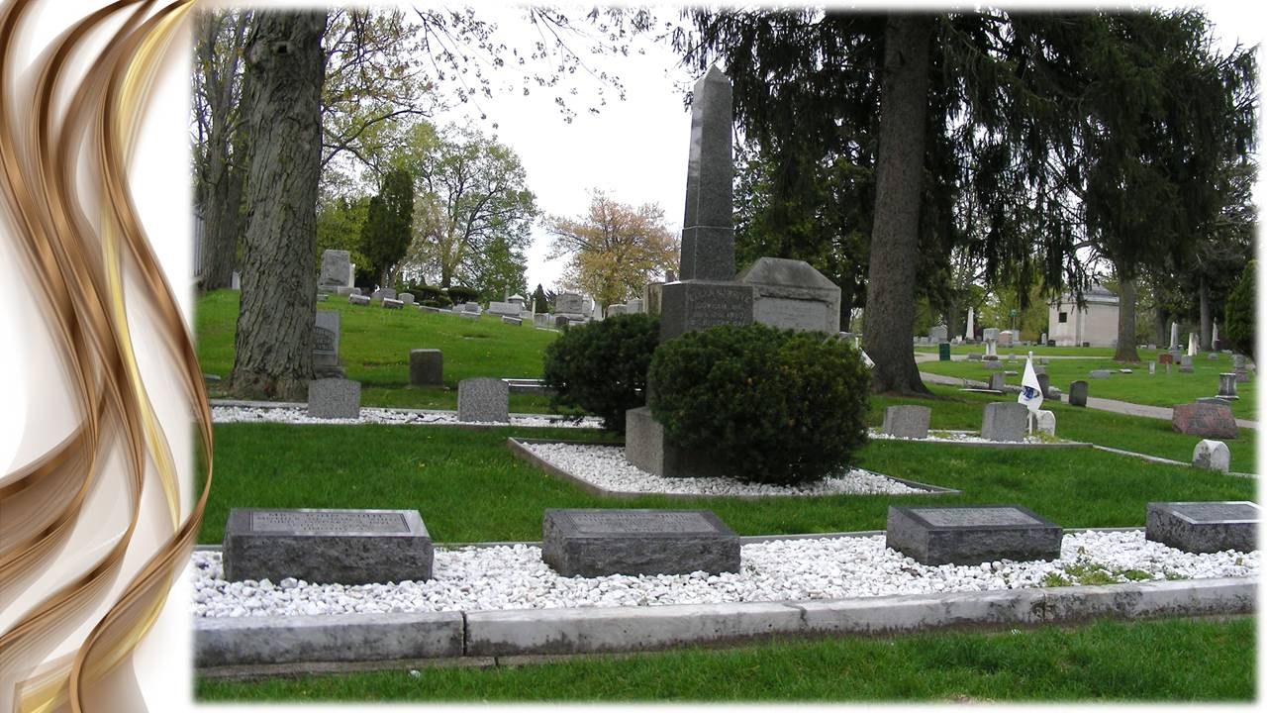
Notes:
Смотря на семейное захоронение Уайтов и этот обелиск, мало кому приходит в голову предположение, что сама Эллен Уайт могла быть вовлеченной в масонское движение. Напротив, известно, что она была ярым противником масонства. Например, когда она жила в Австралии, то призывала одного адвентиста, который был связан с масонами, разорвать отношения с ними. Вестница Божья предостерегала и других людей против участия в масонских орденах и других тайных обществах (см. Евангелизм, с. 617–623; Избранные вести, т. 2, с. 120–140).
Очевидно, что, когда обелиск устанавливали на семейной могиле, Эллен Уайт не рассматривала его как масонский или языческий символ, независимо от того, было ей известно это или нет. Символы в различные времена обретают разный смысл и значение. Даже крест был когда-то отвратительным символом римского гнета и жестокости, но сегодня христиане по всему миру считают его символом искупления, данного Иисусом Христом.
Очевидно, что Эллен Уайт (в том числе первые адвентисты) не придавала важности первоначальному значению обелиска и поэтому согласилась на предложение установить такой монумент на их семейную могилу.

Slide 12
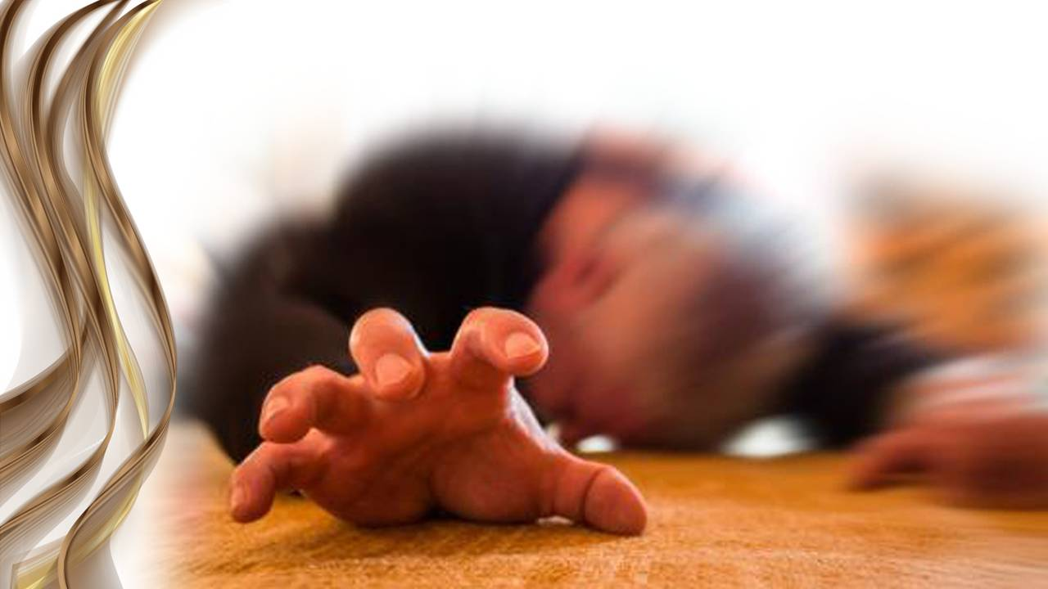
Видения Уайт – результаты эпилепсии
Notes:
Церковь АСД верит, что Эллен Уайт обладала пророческим даром, описанным в Библии. Однако критики утверждают, что ее видения были не Божественными откровениями, а результатом припадков эпилепсии, которая появилась у нее в результате травмы, полученной в детстве.
Когда Эллен было девять лет, с ней произошел несчастный случай…
Рассердившаяся школьница бросила камень, который попал Эллен в переносицу и нанес серьезную травму. Критики утверждают, что травма вызвала эпилепсию, сопровождавшуюся временными припадками.
В своих утверждениях они даже доходили до абсурда, утверждая, что видение апостола Павла на пути в Дамаск также было приступом эпилепсии. Они сделали это утверждение, несмотря на факт, что группа сопровождающих Павла также видела ослепительный свет, а коллективный приступ эпилепсии весьма маловероятен.
И если этой причиной объяснялись видения пророков Библии, то неудивительно, что и по отношению к Эллен Уайт, даже при ее жизни было выдвинуто подобное обвинение. Одним из таких обвинителей был Дадлей Канрайт, служитель, ушедший впоследствии из Церкви АСД.

Slide 13
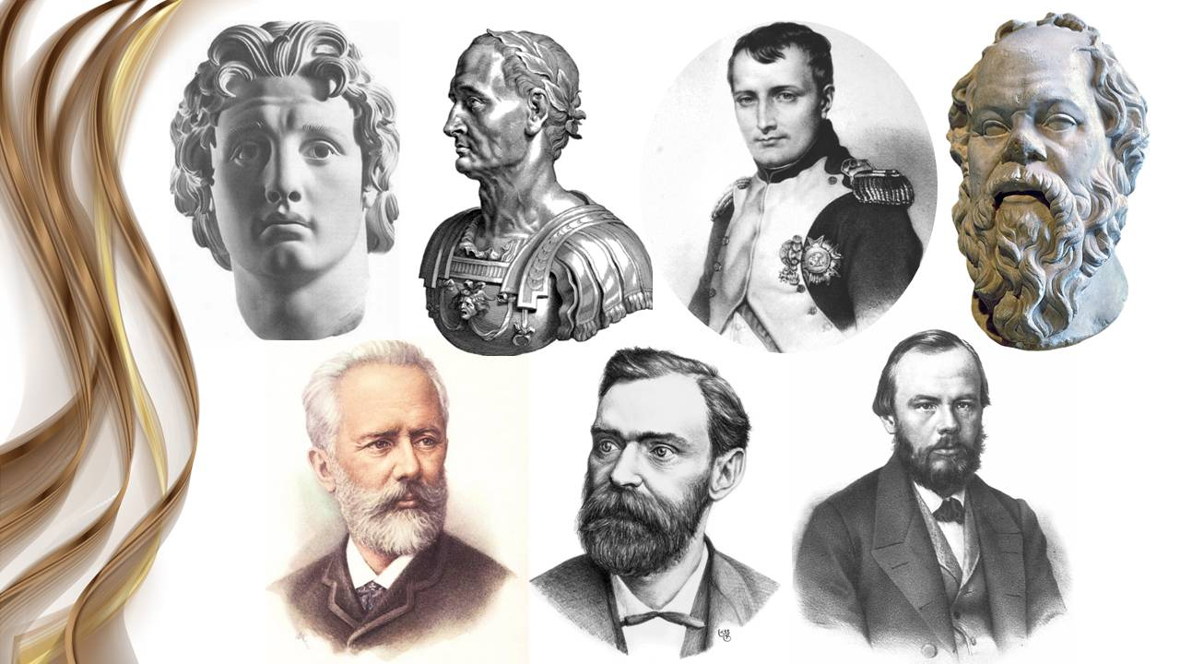
Notes:
Многие успешные люди в прошлом страдали эпилепсией, такие как Александр Македонский, Юлий Цезарь, Наполеон, Сократ, Чайковский, Нобель, Достоевский, но заболевание не являлось причиной, способствующей их успеху.
Видения Эллен Уайт никак нельзя считать следствием приступов эпилепсии, поскольку было много свидетелей, наблюдавших ее, когда она была в видении.
Ее состояние соответствует библейскому описанию состояния пророков древности на протяжении видения как так называемое «физическое явление» (см. Дан.10.4-12).
Первое – вовремя видений у Эллен Уайт не было судорог, похожих на эпилепсию
Второе, ее организм был вялым, не встречающимся у больных эпилепсией.
Третье, после видения, она рассказала его содержание.
В отношении проверки пророков Библия говорит: «По плодам их узнаете их» (Матф.7.20). Эллен Уайт служила в Церкви АСД на протяжении 70 лет — это достаточное время, чтобы принести свой плод, и чтобы церковь убедилась в достоверности ее пророческого дара. Ее литературное наследие — статьи, книги, компиляции из ее трудов, проповеди, дневники, письма — составляют около 100 000 страниц текста. Это не могло быть создано в результате приступов эпилепсии. Это наследие, данное ей Богом посредством видений.

Slide 14
Вопрос плагиата
Notes:
Обвинение Элен Уайт в плагиате.

Slide 15
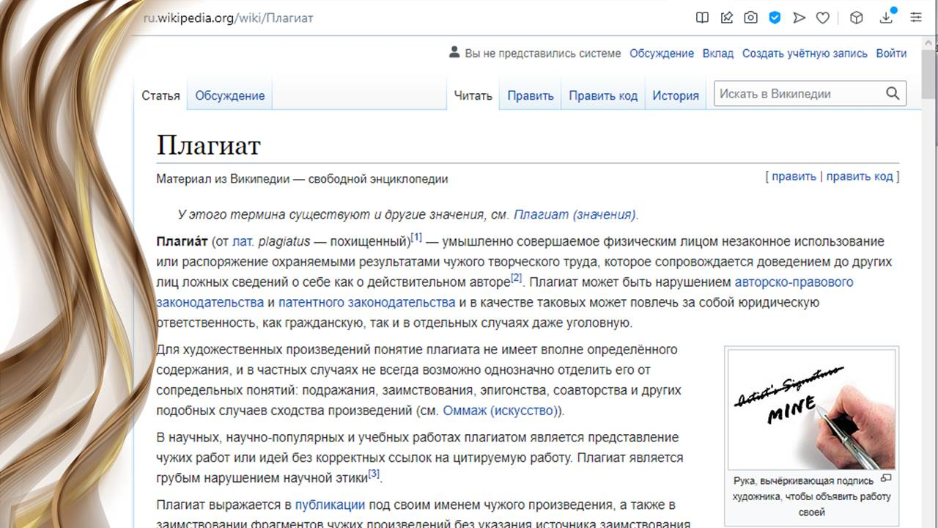
Notes:
Плагиат — умышленно совершаемое физическим лицом незаконное использование или распоряжение охраняемыми результатами чужого творческого труда, которое сопровождается доведением до других лиц ложных сведений о себе как о действительном авторе. Плагиат может быть нарушением авторско-правового законодательства и патентного законодательства и в качестве таковых может повлечь за собой юридическую ответственность, как гражданскую, так и в отдельных случаях даже уголовную. (Википедия)
Понятие плагиата не имеет вполне определённого содержания, и в частных случаях не всегда возможно однозначно отделить его от сопредельных понятий:
подражания,
заимствования,
соавторства и других подобных случаев сходства произведений.
Во всяком случае, совпадение отдельных идей не является плагиатом, поскольку любые новые произведения в чём-то основаны на идеях, не принадлежащих автору. Между тем человек, дойдя своим умом до чего-нибудь, часто склонен считать себя «Колумбом» истины и, не желая знать о предшественниках, видит в любом повторении собственных мыслей посягательство на свои права.
Итак, как шутя говорят в кулуарах люди искусства:
«Нет плагиата! Есть творческое наследие!»
В частности, литераторы углубляются в разбор творений классиков. Выясняется, даже «великие» не стеснялись прихватить понравившееся у своих коллег. Обратите внимание на даты произведений. К тому же, представьте узость литературных кругов того времени. В большинстве случаев авторы оказывались знакомы лично.
К примеру, всем известный образ:

Slide 16
Notes:
Белеет парус одинокой
В тумане моря голубом!..
Что ищет он в стране далекой?
Что кинул он в краю родном?..
М.Ю. Лермонтов. 1832 год

Slide 17
Notes:
Ловец плывет на челноке.
Белеет парус одинокий,
Как лебединое крыло,
И грустен путник ясноокий;
У ног колчан, в руке весло.
Александр Александрович Бестужев, выбравший себе псевдоним «Марлинский» 1828 год (за 4 года ранее)

Slide 18
Notes:
Я помню чудное мгновенье:
Передо мной явилась ты,
Как мимолетное виденье,
Как гений чистой красоты.
А.С. Пушкин. не ранее 1825 года

Slide 19
Notes:
И оставил лишь преданье,
Что когда-то в жизни был!
Ах! не с нами обитает
Гений чистой красоты;
Лишь порой он навещает
Нас с небесной высоты
Василий Андреевич Жуковский, стихотворение «Лалла Рук» 1821 год

Slide 20
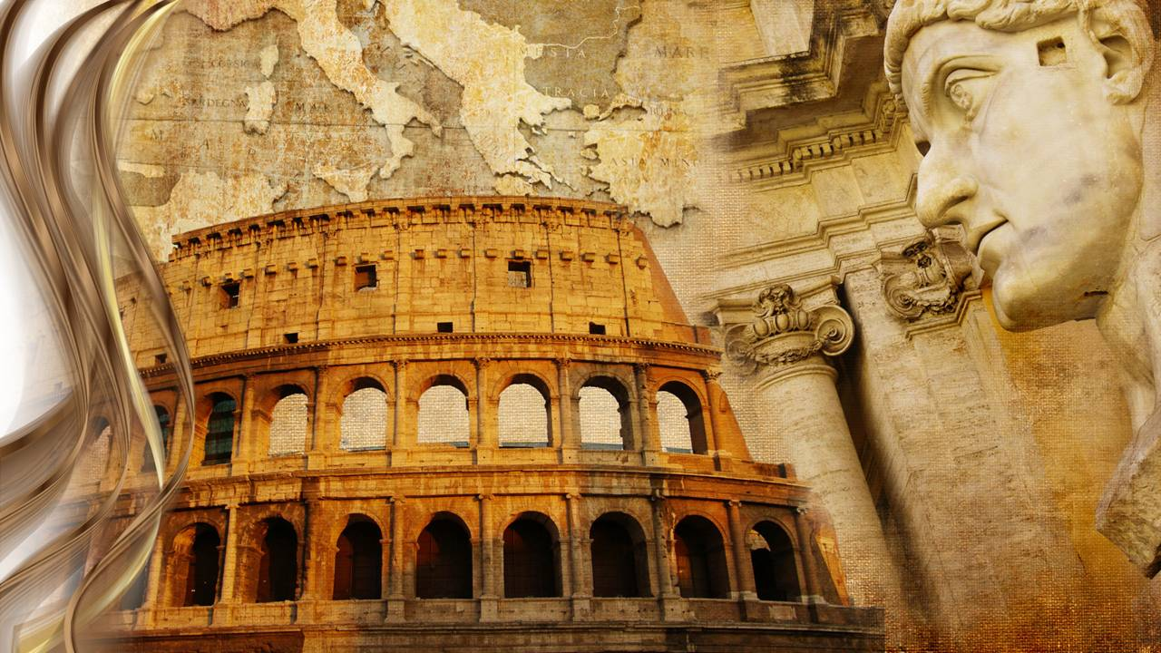
Notes:
Как работал антиплагиат в Древнем Риме. Считается, что там первого плагиатора поймал сам оригинал. Это случилось в 80 годы нашей эры в тесном поэтическом кругу. Когда поэт Мартиал узнал, что поэт Фердинандус читает его стихи, выдавая их за собственные, он покарал его, как смог. Авторского права тогда еще не было и суд подобными делами не занимался. Поэт просто написал первый дисс. В нем он призывал «похитителя» платить, если тот хочет пользоваться продуктами его интеллектуального труда.
Потом наступили долгие столетия хаоса
Так продолжалось несколько тысячелетий.

Slide 21
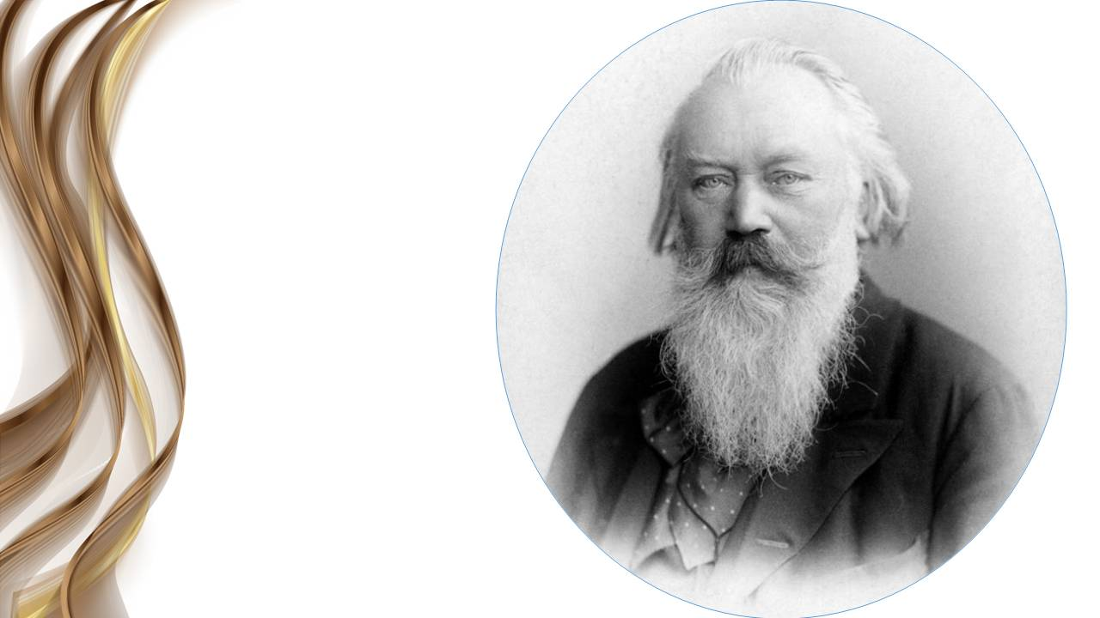
Notes:
Когда Брамс написал свою первую симфонию, его обвинили в том, что там использовался большой кусок из Девятой симфонии Бетховена.
Композитор ответил: «любой дурак может это увидеть».

Slide 22
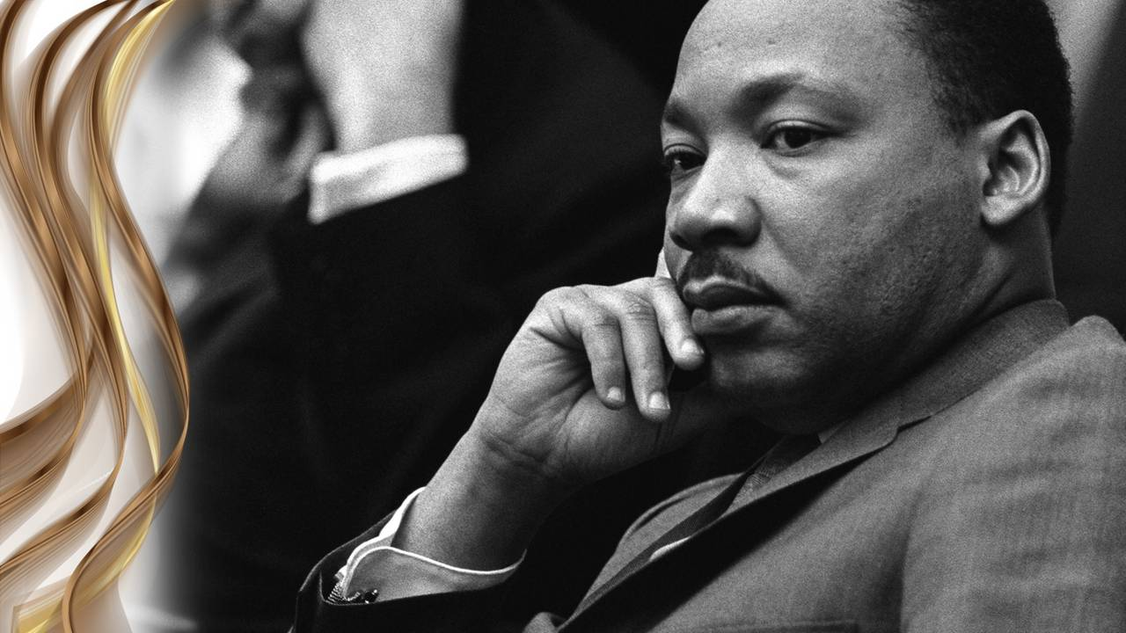
Notes:
А Мартин Лютер Кинг скопировал часть своей докторской диссертации.
Однако в течение многих столетий плагиат вызывал осуждение и становился причиной острых конфликтов.
Поиск идентичных работ был сложен и часто нерезультативен.
Копирование самих работ вручную тоже стоило немалых усилий.

Slide 23
Notes:
Век равенства и интернета
Изменения произошли, когда мир перешел на цифровые устройства. Примерно в 70-х годах, с появлением функции копипаст, плагиат вышел на новый уровень. А когда в 90-х домашние интернет-провайдеры начали набирать обороты, плагиаторы получили доступ к практически неограниченному количеству контента. С 23 500 веб-сайтов в 1995 году объем интернета вырос до 17 миллионов в 2000, а объем доступной информации рос вместе с ним.Но развились и технологии. Интернет, наконец, сделал всех равными.
Термин «плагиат» начал использоваться с XVII в.

Slide 24
Notes:
Плагиат и нарушение авторских прав в значительной степени пересекаются, но это не равнозначные концепции, и многие виды плагиата не являются нарушением авторских прав, что определяется законом об авторском праве и может рассматриваться судом.
«Плагиат» конкретно не упоминается ни в каком действующем статуте, ни уголовном, ни гражданском. Некоторые случаи могут рассматриваться как недобросовестная конкуренция или нарушение доктрины неимущественных прав. Короче говоря, людей просят использовать правило: «если вы не написали его сами, вы должны отдать должное».

Slide 25
Notes:
Плагиат – это не то же самое, что нарушение авторских прав. Хотя оба термина могут применяться к конкретному действию, это разные концепции, и ложные утверждения об авторстве обычно представляют собой плагиат независимо от того, защищен ли материал авторским правом. Нарушение авторских прав - это нарушение прав правообладателя, когда материал, использование которого ограничено авторским правом, используется без согласия. Плагиат, напротив, связан с незаслуженным приростом репутации автора плагиата или получением академического признания, которое достигается за счет ложных заявлений об авторстве. Таким образом, плагиат считается моральным оскорблением аудитории плагиатора (например, читателя, слушателя или учителя). (Википедия)
Во вступлении к изданию «Великой борьбы» 1888 года сама Елена Уайт сказала следующее по поводу источников:

Slide 26
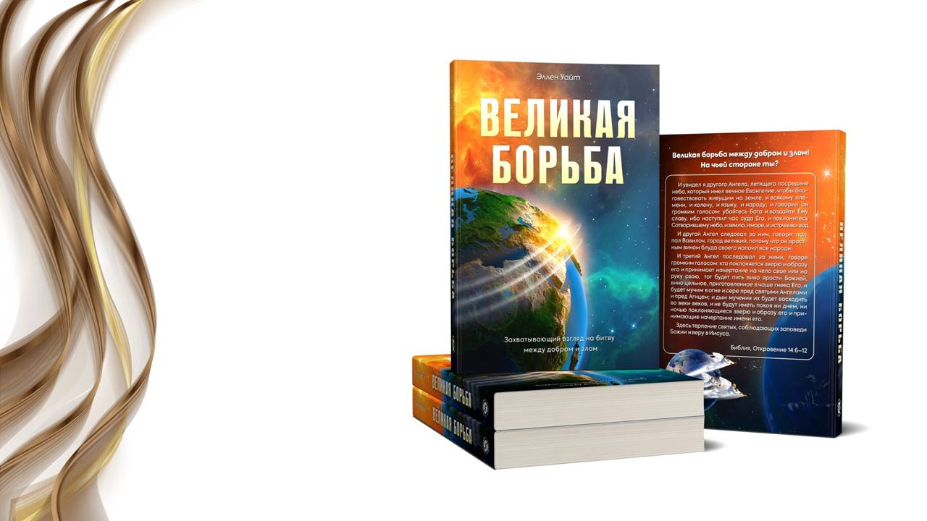
Notes:
«Когда историк кратко описывал те или иные события или же удачно обобщал исторические факты, я прямо цитирую его слова. В некоторых случаях источник не указан, поскольку цитаты даны не с целью ссылки на авторитетного историка, а потому, что его слова позволяют ярко раскрыть суть того или иного вопроса».

Slide 27
Пророчества, которые не сбылись
Notes:
Пророчества Уайт, которые не сбылись. Это ведь показатель ложного пророка.
Здесь будет уместно вспомнить пророка Иону и его пророчества о гибели Ниневии.
В его пророчестве НЕ БЫЛО никаких условий для изменений пророчества.
Но ВСЕ житель покаялись от всего сердца и Бог ОТСРОЧИЛ на большое время исполнение этого пророчества.
Кстати именно из-за этого пророк очень сильно ОБИДЕЛСЯ на Бога.
Цель Бога в пророчестве состоит не в том, чтобы внушить людям, что Он может предсказывать будущее заранее, а в том, чтобы вызвать моральные изменения. Пророчество, хотя и не исполнилось, имело свои верные результаты, и Бог был удовлетворен.
Поэтому рассматривая некоторые пророчества Эллен Уайт нам следует обращать внимание на одну вещь, которую ОБЯЗАТЕЛЬНО стоит учитывать: ВРЕМЯ пророчества.
- Что это значит для нас в этом вопросе?
Несколько пророчеств, чтобы мы сначала поняли, о чем идет речь:

Slide 28
Согласно Откр. 6.15-16. рабство будет существовать до Второго пришествия Христа. В связи с этим мы читали слова: «Всякий раб и всякий свободный».
1847 год.
Ранние произведения. 276
Notes:
1847 год. Вопрос СУЩЕСТВОВАНИЯ рабства ДО Второго пришествия Христа.
Согласно Откр.6.15-16.рабство будет существовать до Второго пришествия Христа. В связи с этим мы читали слова: «Всякий раб и всякий свободный». (Элен Уайт. Ранние произведения. 276.)
Мысли, развиваемые Е. Уайт в данной главе, указывают на то, что она видела в видении раба и его господина при Втором пришествии Христа. В этом она нисколько не противоречит Библии. Иоанну и Е. Уайт было показано состояние мира перед Вторым пришествием Христа.
Хотя негритянские рабы в США и были освобождены Декларацией независимости, которая вступила в силу шесть лет спустя, как Е. Уайт написала свою статью, тем не менее все сказанное там правильно, так как по сей день в различных частях земли миллионы мужчин и женщин находятся в фактическом рабстве! Мы в настоящее время не имеем права делать какие-либо выводы относительно пророчества о будущем, пока не доживем до времени, когда оно должно исполниться.

Slide 29
Но вот время подходит к концу и то, что мы изучали годами, наши преемники будут усваивать в течение нескольких месяцев. Им также предстоит многое оставить и многому научиться.
1850 год.
Ранние произведения. 68
Notes:
1850 год. Ранние письма. Эллен пишет:
«Но вот время подходит к концу и то, что мы изучали годами, наши преемники будут усваивать в течение нескольких месяцев. Им также предстоит многое оставить и многому научиться» (Эллен Уайт. Ранние произведения. 68.)
Новый всплеск ожидания конца света через несколько месяцев.
Но пророчество НЕ О КОНЦЕ СВЕТА через несколько месяцев…
Идет речь о РЕЗКОМ СКАЧКЕ ОБРАЗОВАНИЯ…
Мы это можем увидет даже на примере наших детей…

Slide 30
Мне были показаны те, кто присутствовал на конференции. Ангел сказал: «Кто-то из них станет пищей для червей, иные подвергнутся семи последним язвам, а некоторые будут живы и останутся на земле, чтобы преобразиться при Христовом явлении.
1856 год.
Ранние произведения. 68
Notes:
1856 год. Конференция адвентистов.
«Мне были показаны те, кто присутствовал на конференции. Ангел сказал: «Кто-то из них станет пищей для червей (Сестра Кларисса М. Бонфей, почившая в Иисусе спустя три дня после этого видения, была тогда в добром здравии. Кларисса была глубоко убеждена, что она одна из тех, кому суждено сойти в могилу, и передавала это убеждение другим.), иные подвергнутся семи последним язвам, а некоторые будут живы и останутся на земле, чтобы преобразиться при Христовом явлении». (Свидетельства, т.1, стр. 131-132).
Однако, все присутствующие на данной конференции пошли на корм червям.
Обвинение – ни один не дожил до наших дней.
Давайте вернемся к этому немного позже.
Запомним ДАТУ – это 1856 год.

Slide 31
Слушайте, небеса, вопль угнетенных и воздайте угнетателям вдвое сообразно с делами их». Наша нация еще будет унижена и повержена во прах. Англия размышляет, нельзя ли воспользоваться нынешним ослабленным состоянием нашего государства и рискнуть объявить ему войну...
1862 год.
Свидетельства. 8.304
Notes:
1862 год. Уайт пророчествовала, что Англия объявит войну Соединенным Штатам во время Гражданской Войны:
Ангел сказал: «Слушайте, небеса, вопль угнетенных и воздайте угнетателям вдвое сообразно с делами их». Наша нация еще будет унижена и повержена во прах. Англия размышляет, нельзя ли воспользоваться нынешним ослабленным состоянием нашего государства и рискнуть объявить ему войну. Ее правительство взвешивает этот вопрос и пытается выяснить настроение других государств, но Англия боится, что если развяжет войну на чужбине, то ослабнет изнутри, и тогда соседние нации воспользуются ее слабостью. Другие страны тихо, но активно готовятся к войне и надеются, что Англия развяжет войну с нами, ибо тогда у них появится возможность отомстить ей за всю несправедливость, которую она допустила по отношению к ним в прошлом. Часть колониальных владений королевы только выжидают благоприятного момента, чтобы сбросить с себя британское иго. Но если Англия решит, что игра стоит свеч, она без колебаний использует возможность показать свою силу и унизить наш народ. Если Англия все же объявит войну, все нации будут преследовать в ней свои интересы, и начнется мировая война, всеобщее замешательство. Англия знает о противоречивых чувствах тех, кто пытается подавить восстание. Она хорошо знает, в какой растерянности пребывает наше правительство; она с изумлением наблюдала за ходом этой войны: за медленными и вялыми действиями нашей армии и громадными расходами на боевые действия. Слабость нашего правительства становится очевидной другим народам, и они приходят к выводу, что монархическое правление намного лучше республиканского. Они начинают восхищаться своим правительством и смотрят сверху вниз на нашу страну — кто с жалостью, а кто с презрением; на страну, которую они считали самой могущественной на земном шаре. Если наша страна сохранит единство, она станет сильной, но если разделится, то обязательно падет. (Элен Уайт. Свидетельства, т.1, стр.258–259)
Новое обвинение: Англия – не объявляла войны США.
И снова вопрос даты – 1862 год.

Slide 32
Мне было представлено нынешнее ослабленное состояние человечества. Каждое новое поколение становится все слабее и слабее, людской род терзают всевозможные болезни. Тысячи бедных смертных, имея больные, уродливые тела, расшатанную нервную систему и помраченное сознание, влачат жалкое существование. Власть сатаны над людьми усиливается. Если Господь не придет в ближайшее время и не лишит его способности губить до конца, то в недалеком будущем население планеты может резко уменьшиться. 1864 год.
Свидетельства. 8.304
Notes:
1864 год. Эллен пишет:
Мне было представлено нынешнее ослабленное состояние человечества. Каждое новое поколение становится все слабее и слабее, людской род терзают всевозможные болезни. Тысячи бедных смертных, имея больные, уродливые тела, расшатанную нервную систему и помраченное сознание, влачат жалкое существование. Власть сатаны над людьми усиливается. Если Господь не придет в ближайшее время и не лишит его способности губить до конца, то в недалеком будущем население планеты может резко уменьшиться. (Элен Уайт. Свидетельства, т. 8. 304).
Обвинение – однако продолжительность жизни увеличивается, лекарства от многих болезней найдены или идёт их активный поиск, да и сами люди не изменились по сравнению с теми, что были «до Эллен Уайт», равно как и с теми, кто был после неё.
Уже как-то по этой теме притихли высказывать такие обвинения после всплесков Эболы, ковида и т.д.
Когда не только эти, но и многие другие пророчества мы начинаем рассматривать во свете другой даты, то ВСЕ встает на свои места и многие вопросы снимаются с повестки дня.
Причем как отдельные вопросы, так и оптом…

Slide 33
Notes:
Все упирается в интересную дату – 1888 год…
Был поднят вопрос о «Праведности по вере».
Но церковь была не готова принять этот свет в то время…
И Христос НЕ ПРИШЕЛ…
Поэтому два вывода:
Пророчества МОГЛИ исполниться.
Мы живет в ВЫМОЛЕНОЕ время.
Две цитаты по этому вопросу:

Slide 34
Если бы народ Божий имел в своем сердце любовь Христа, если бы каждый член Церкви был исполнен духом самоотречения, если бы все проявляли рвение и честность, мы не испытывали бы недостатка в средствах для миссионерской деятельности как в нашей стране, так и за рубежом. Наши ресурсы умножались бы, нам открылись бы тысячи возможностей для плодотворной работы. Если бы народ Божий служил Его цели, неся весть милости миру, Христос уже пришел бы на землю и святые вошли бы в град Божий.
15 октября 1898
Notes:
Если бы народ Божий имел в своем сердце любовь Христа, если бы каждый член Церкви был исполнен духом самоотречения, если бы все проявляли рвение и честность, мы не испытывали бы недостатка в средствах для миссионерской деятельности как в нашей стране, так и за рубежом. Наши ресурсы умножались бы, нам открылись бы тысячи возможностей для плодотворной работы. Если бы народ Божий служил Его цели, неся весть милости миру, Христос уже пришел бы на землю и святые вошли бы в град Божий (Записи Унионной конференции (Австрало-Азиатской), 15 октября 1898 г.).

Slide 35
… Если бы осуществилась Божья цель в провозглашении вести милости миру, Христос уже пришел бы и святые были бы приглашены войти в град Божий.
Ревью энд Геральд. 24 декабря. 1903
Notes:
Бог призывает людей пробудиться и вспомнить о своей ответственности. Потоки небесного света исходят от Его слов, поэтому нужно решительно взяться за выполнение своих обязанностей. Когда мы ответим Богу честным возвращением десятины и приношения, тогда мир получит возможность услышать Божью весть. Если наш народ хранит в сердце любовь Божью, если каждый член Церкви будет полон духа самопожертвования, тогда у нас не будет недостатка в средствах для местных и зарубежных миссий; наши источники умножатся; откроются тысячи дверей, где нас ждут, и мы получим приглашение войти. Если бы осуществилась Божья цель в провозглашении вести милости миру, Христос уже пришел бы и святые были бы приглашены войти в град Божий. (Ревью энд Геральд, 24 декабря, 1903)

Slide 36
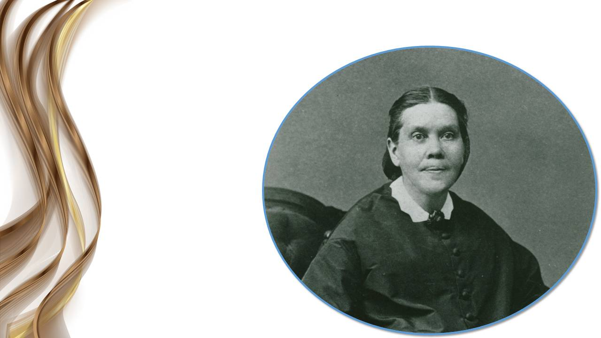
Эллен Уайт – женщина
Notes:
Элен Уайт – женщина. Поэтому она не имеет для нас авторитета.
- А что делать Богу в таком случае?
С самого начала адвентисты седьмого дня твердо верили в практику духовных даров и принимали ее. Среди последователей Уильяма Миллера, где следует искать корни Церкви адвентистов седьмого дня, пророческий дар проявился у Уильяма Эллиса Фоя и Хазена Фоса. Фою были даны видения о движении миллеритов в 1842 и 1844 годах. Фос получил видение в конце сентября или начале октября 1844 года, в котором видел странствие адвентистского народа к Божьему граду.
Небольшая группа миллеритов, которая впоследствии образовала Церковь адвентистов седьмого дня, знала об опытах Фоя и Фоса. Фой рассказывал о том, что видел, но Фос отказался рассказать о полученном видении, несмотря на то, что во втором видении ему было велено это сделать. После многократных отказов он услышал голос, который сказал ему: «Ты огорчил и отверг Дух Господень». Устрашившись, Фос собрал людей и попытался рассказать видение, но не смог вспомнить его. «Оно отошло от меня, — выкрикнул он, — я ничего не могу сказать: Дух Господень покинул меня» (Энциклопедия АСД, 10:563).
Есть еще такие вопросы, которые очень часто задают по поводу Элен Уайт и ее вкладе в богословие нашей церкви:

Slide 37
О призвании Э. Уайт
О служении и роли Э. Уайт
О природе трудов Э. Уайт
Практические вопросы
Notes:
О призвании Э. Уайт:
– В чем сущность пророческого дара и какова его роль в Церкви и за ее пределами?
– Почему на служение пророка Бог избрал женщину с проблемами со здоровьем и без специального образования? В свете Библии это было нормально, исключительно или беспрецедентно?
– Тождественны ли понятия «дух пророчества», «труды Э. Уайт» и «сестра Уайт»?
▬▬▬▬▬▬▬▬▬▬▬▬
О служении и роли Э. Уайт:
– Правильно ли сказать, что Э. Уайт сформировала доктрину Церкви АСД?
– Чем занималась Э. Уайт кроме того, что писала книги и письма?
– Верно ли что мнение и голос Э. Уайт были выше решения руководства Церкви?
– Верно ли, что Э. Уайт имела конфликт с руководством ГК и ее отправили в ссылку в Австралию, то есть что Церковь от нее отреклась?
– Правда ли, что Э. Уайт была полностью на стороне Джоунса и Вагонера на Минеапольской конференции 1888 года по вопросу «праведности по вере» и что Церковь в лице тогдашних руководителей отвергла весть, которую поддержала вестница, поэтому современная Церковь нуждается в покаянии за это?
– Были ли крайности у адвентистов по отношению к видениям и трудам Эллен Уайт уже при ее жизни – заменаили превосходство над Библией и «просто одна из христианских писательниц» (или даже «лжепророк»)?
– Изменялось ли официальное отношение к роли и трудам Э. Уайт в Церкви на протяжении ее истории и развития?
– Используются труды Э. Уайт в обосновании вероучения Церкви АСД в главных доктринальных документах: Основы веры церкви АСД («В начале было Слово»), «Настольная книга по теологии. Библейский комментарий АСД. Том 12» и «Seventh-day Adventist Bible Commentary» (в русском переводе в виде «некторых» комментариев на отдельные книги Библии)?
– Можно ли стать или оставаться адвентистом седьмого дня, если «не верить» в Э. Уайт? Правильно ли употреблять такое выражение? Является ли ее принятие в качестве пророка обязательным требованием для крещения в Церкви АСП? Как правильно представлять труды Э. Уайт вне Церкви?
– На все ли вопросы можно найти ответы в трудах Эллен Уайт?
– Почему после смерти Э. Уайт, когда прошлоболее сотни лет Бог снова не призвал пророка для Церкви?
– Можно ли считать выражение официальной позиции Церкви АСД по тем или иным актуальным вопросам, которые не отражены в трудах Духа пророчества, равносильными ее авторитету вестницы Божьей?
▬▬▬▬▬▬▬▬▬▬▬▬
О природе и роли трудов Э. Уайт:
– Как Э. Уайт соотносили свои труды с Библией и как она использовала понятия «больше» и «меньший» свет? Правильно ли считать труды Эллен Уайт «дополнением» к Библии?
– Можно ли считать труды Э. Уайта «официальным Божьим комментарием» на Библию в отличие от церковного комментария? Разъясняет ли Церковь и ее богословы Библию с помощью трудов Э. Уайт (как будто «адвентистское Св. Предание», как в католицизме или православии, где Св. Предание является единственно правильным толкованием Библии)?
– Почему часть работ Э. Уайт основывается на ее видениях (например: «Опыты и видения» или «История спасения»), а другие основываются чисто на исторических источниках других авторов (например серия «Конфликт веков» особенно «Великая борьба») или на современных для нее в исследованиях (к примеру из области медицины, санитарии либо психологии)? В чем в этих других трудах оказался «дух пророчества»?
– Правда ли часть работ Э. Уайт написали ее помощники и редакторы, а некоторые работы под ее именем были написаны уже после ее смерти? Можно ли доверять компиляциям ее работ?
– Чем обусловлено расхождение в исторических фактах, приведенных Эллен Уайт и другими авторами?
– Есть ли в трудах Э. Уайт разделение на «вдохновленные духом пророчества» и написанные от нее самой?
– Есть ли «тайные труды Э. Уайт» доступ к которым только у высшего руководства Церкви?
– Правда ли что переводы книг Э. Уайт «самиздатом» сделаны в Церкви в советские времена точнее официальных переводов, сделанных в наше время?
– Есть ли «канон» трудов Э. Уайт?
– Нужно ли читать труды Э. Уайта регулярно, если постоянно читать Библию? Можно ли считать себя адвентистом, если считать ее пророком, но не читать его труды?
– Есть ли, как и в случае с Библией, разница между чтением трудов Э. Уайт «для души» и их «богословским» исследованием?
– Нужны ли принципы чтения трудов Э. Уайт как при чтении Библии – учет исторического и культурного контекста, адресата, времени написания, обращения к языку оригинала и т.п.?
▬▬▬▬▬▬▬▬▬▬▬▬
Практические актуальные вопросы:
– Как Э. Уайт относилась к сотрудничеству Церкви с другими конфессиями?
– Как Э. Уайт относилась к участию адвентистов в политике, военной и другой государственной службе, участия в общественных движениях и военных действиях?
– Что Э. Уайт пишет о супружеских отношениях в вечности?
– Что писала Э. Уайт о последнем мировом кризисе?
– Как Э. Уайт толковала библейские пророчества о США?
– Что Э. Уайт писала об эпидемиях и таких средствах лечения как вакцинирование?

Slide 38
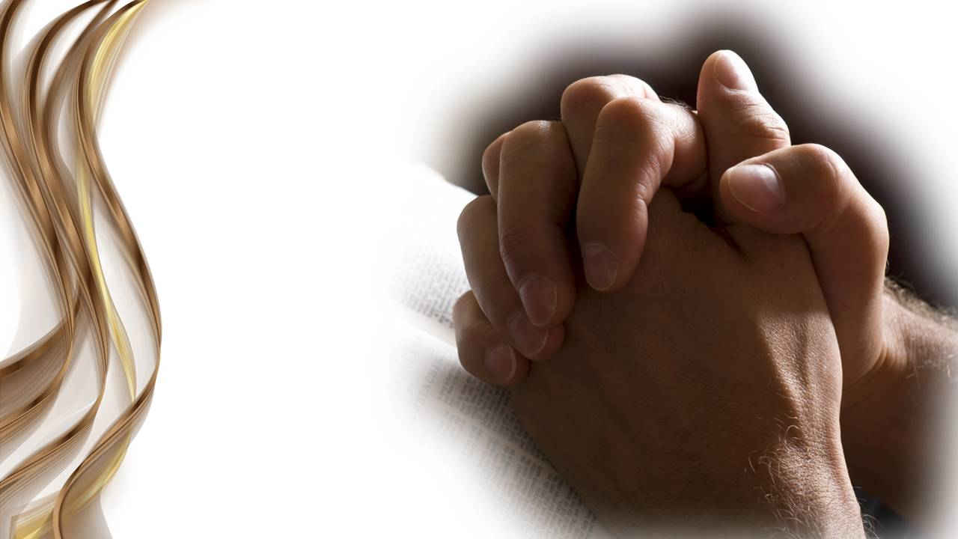
Notes:
Молитва.

